Slide 1

Séminaire interne LGL
Comment les joueurs catégorisent les jeux vidéo
François-Xavier Surinx, Doctorant FNRS-FRESH
19-03-25

Slide 2
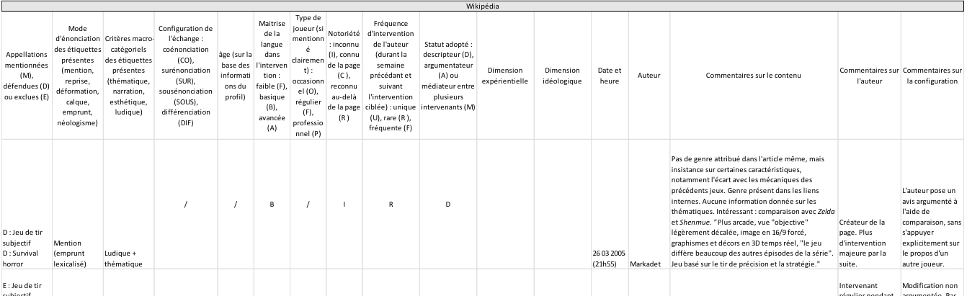
Projet d’origine
Remise d’un dossier FRESH avec un intérêt marqué pour les genres
Note un nouvel horizon culturel et médiatique depuis la thèse de Dominic Arsenault (2011)
Centré sur une méthode de recherche davantage quantitative (analyse dans un cadre temporel restreint, avec déploiement d’analyses automatisées)
➔ Objectif : comprendre comment les joueurs argumentent entre eux pour stabiliser des étiquettes génériques

Slide 3

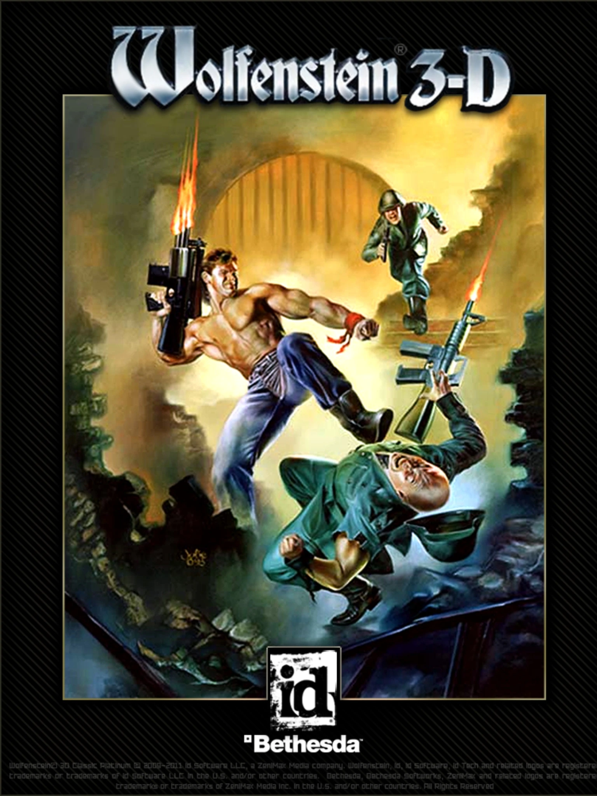

Corpus
Six formats médiatiques :
Tests
Forums
Wikis
Tags
Commentaires de vidéo
Posts
Trois jeux cibles transmédiatiques :
Resident Evil 4
Portal
Wolfenstein 3D

Slide 4
Plongée dans l’état de l’art
Lecture en théorie génériques en littérature et sciences du jeu (+ cinéma et musicologie)
Constat général d’un « nombrilisme » inconscient des chercheurs
La plupart des recherches ne visent pas la compréhension des usages en cours, mais l’établissement de catégories fonctionnelles ou une archéologie du média (souvent centrée sur le pôle producteur)
Volonté de mettre au premier plan le discours des joueurs, qui apparaissent décisionnaires dans le contexte médiatique actuel (post web 2.0)

Slide 5


Plongée dans le corpus
Deux colloques pour un premier essai d’une version light de la méthodologie :
Etude des tests, forums et commentaires de vidéo de Dante’s Inferno (en français et en italien)
➔ Etablir les genres auxquels les joueurs se réfèrent pour parler du jeu et les œuvres auxquels il est comparé
Etude des tags et des tests sur Steam entourant l’étiquette Souls-like + comparaison avec les présentations fournies par le pôle producteur
➔ Etablir les contours de l’étiquette en termes formels et en termes de « types » de jeux recensés + comparer avec les étiquettes employées par le pôle producteur

Slide 6
Plongée dans le corpus (conclusion)
La lecture de la littérature sur Dante’s Inferno montre l’illusion des chercheurs ou leur manque d’intérêt pour le discours des joueurs
L’exploration de Steam pour les Souls-like montre le possible manque de consensus générique aussi bien entre les joueurs et les producteurs qu’entre les joueurs (pour certains jeux)

Slide 7
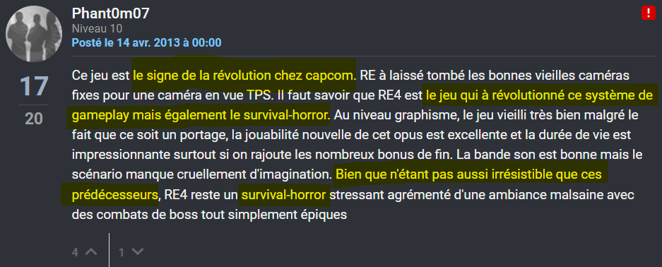
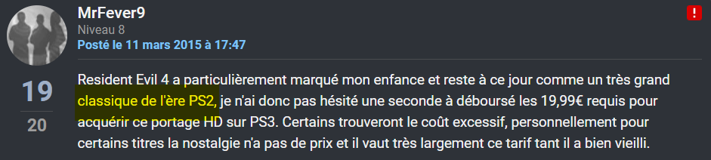
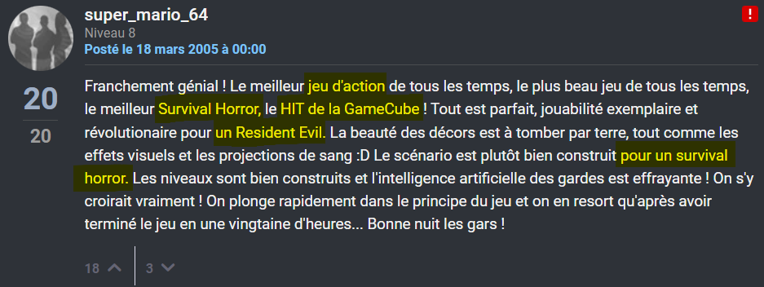
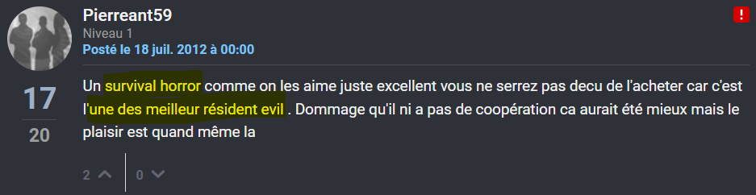
Plongée dans le corpus (conclusion)
➔ Difficulté de déterminer des « genres » employés par les joueurs sans surimposer ma vision de chercheur
➔ Intérêt de distinguer les « actes de catégorisation » des joueurs

Slide 8
Actes de catégorisation
En somme, toute expression employée par les joueurs afin d’inclure le jeu dans un ensemble ou de le distinguer d’un autre ensemble
Peut porter sur des éléments très divers :
Série (suite de jeux, liée à un éditeur ou à un studio)
Mètre-étalon (jeu valant pour la représentation d’un ensemble plus large)
Console
Génération (jeu d’une certaine époque)
Public-cible
Etc.

Slide 9
Nouveaux objectifs
Déterminer comment les joueurs catégorisent les jeux et dans quelle mesure ces catégories sont prégnantes et formalisées
Déterminer les usages de ces catégories, leurs fonctions pragmatiques
Comprendre les modes d’interaction des joueurs entre eux, comment les argumentations sont régulées
Observer les variations des précédentes questions en fonction des formats étudiés

Slide 10
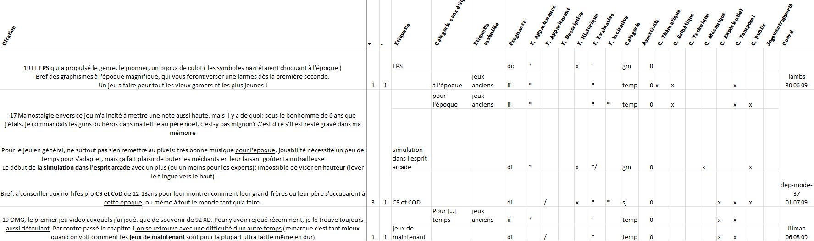
Méthodologie actuelle

Slide 11
Méthodologie actuelle
Etiquette : formulation distincte d’une catégorie
Catégorie sans étiquette + étiquette assimilée : notation de catégories moins formalisée + catégorie à laquelle elles peuvent être rattachées

Slide 12
Méthodologie actuelle
Prégnance : manifestation de la catégorie (directe ou indirecte)
Fonctions : ce à quoi sert la catégorie dans le discours (appartenance, appariement, historique, évaluative, incitative)

Slide 13
Méthodologie actuelle
Catégorie : formellement, le type de catégorie auquel est liée la catégorie relevée
Assertivité : montre si l’appartenance à la catégorie est défendue ou non

Slide 14
Méthodologie actuelle
Critères macro-catégoriels : manifestation dans les discours des types d’éléments auxquels sont liés les catégories
Jugement rapporté : est-ce que l’avis rapporte le discours d’un précédent intervenant

Slide 15
Défis actuels
Parvenir à délimiter un corpus opératoire (ne pas tomber dans le piège de l’induction ou de la généralisation)
Parvenir à déterminer des grands types de manifestation pour décrire l’apparition des phénomènes observés dans les discours

Slide 16

Des questions ? Remarques ?

